Slide 1
স্বা
গ
ত

Slide 2

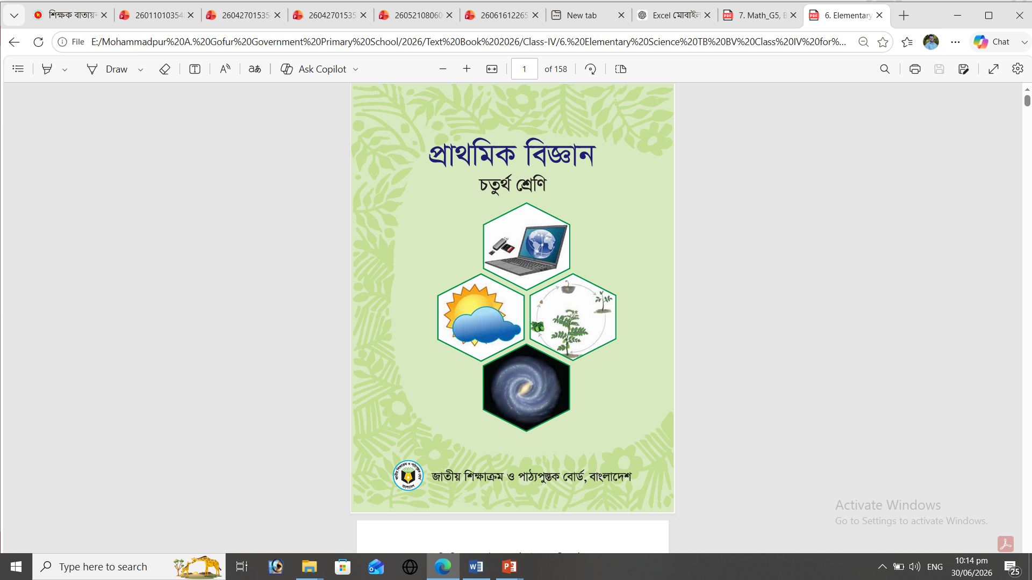
শ্রেণিঃ চতুর্থ
বিষয়ঃ প্রাথমিক বিজ্ঞান
অধ্যায়ঃ পঞ্চম
শিরোনামঃ শক্তি
পাঠঃ 03
পাঠ্যাংশঃ শক্তির দায়িত্বশীল ....
পৃষ্ঠাঃ 62-65
মোঃ কয়েছ আহমদ
সহকারী শিক্ষক
মোহাম্মদপুর এ. গফুর সপ্রাবি
দক্ষিণ সুরমা, সিলেট।
মোবাইল: 01710504502

Slide 3
উৎসাহ সহকারে নতুন পরিবেশের নানা ঘটনার সঙ্গে শক্তির উৎসের সম্পর্ক স্থাপন করতে পারবে।

Slide 4
প্রশ্নঃ তোমরা কী জানো শক্তির দায়িত্বশীল ব্যবহার কী?
উত্তরঃ শক্তির দায়িত্বশীল ব্যবহার হলো:-
শক্তির অপচয় কমানো।
পরিবেশের জন্য ভালো শক্তিগুলো ব্যবহার করা। যেমন:- নবায়নযোগ্য শক্তি।
শক্তি সাশ্রয় করা।

Slide 5

আজকের পাঠ
শক্তির দায়িত্বশীল ব্যবহার

Slide 6
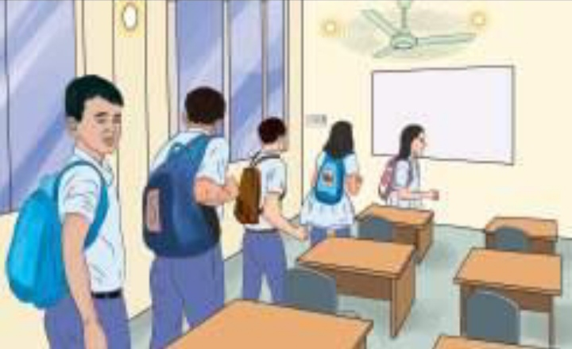
ছবিতে আমরা কি কি দেখতে পাচ্ছি তা বলব।
ক্লাসরুম ছেড়ে যাওয়া সর্বশেষ শিক্ষার্থী বাতি ও ফ্যান বন্ধ করে শক্তির অপচয় রোধ করে শক্তির যথাযথ ব্যবহার করতে পারে।

Slide 7

ছবিতে আমরা কি কি দেখতে পাচ্ছি তা বলব।
কম্পিউটার বা ল্যাপটপ ব্যবহার শেষে বিদ্যুৎ খরচ বাঁচাতে তা বন্ধ করে রাখতে হবে।

Slide 8
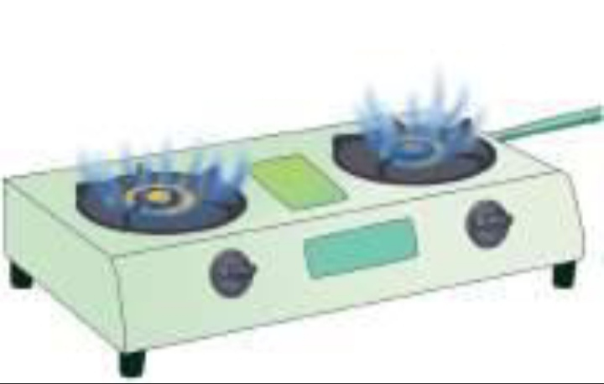
ছবিতে আমরা কি কি দেখতে পাচ্ছি তা বলব।
রান্না শেষে গ্যাসের অপচয় রোধ করতে চুলা ভালোভাবে বন্ধ করতে হবে।

Slide 9
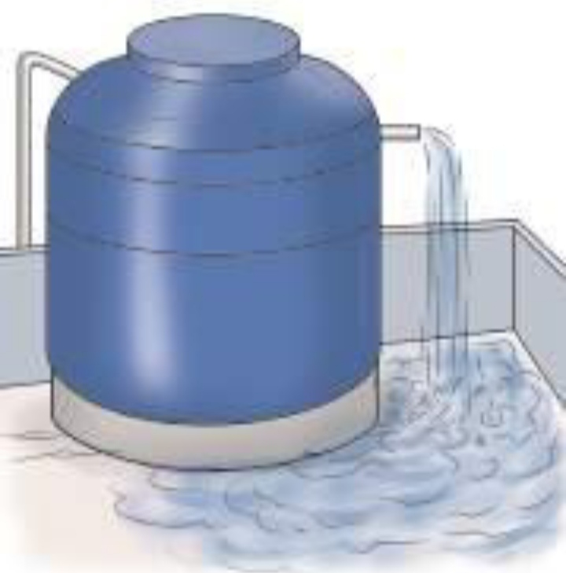
ছবিতে আমরা কি কি দেখতে পাচ্ছি তা বলব।
পানি পাম্প করার জন্য শক্তির প্রয়োজন। তাই বাসার ছাদে পানির ট্যাংকে পানি উপচে পড়া শুরু করলে সাথে সাথে পানির পাম্প বন্ধ করতে হবে।

Slide 10
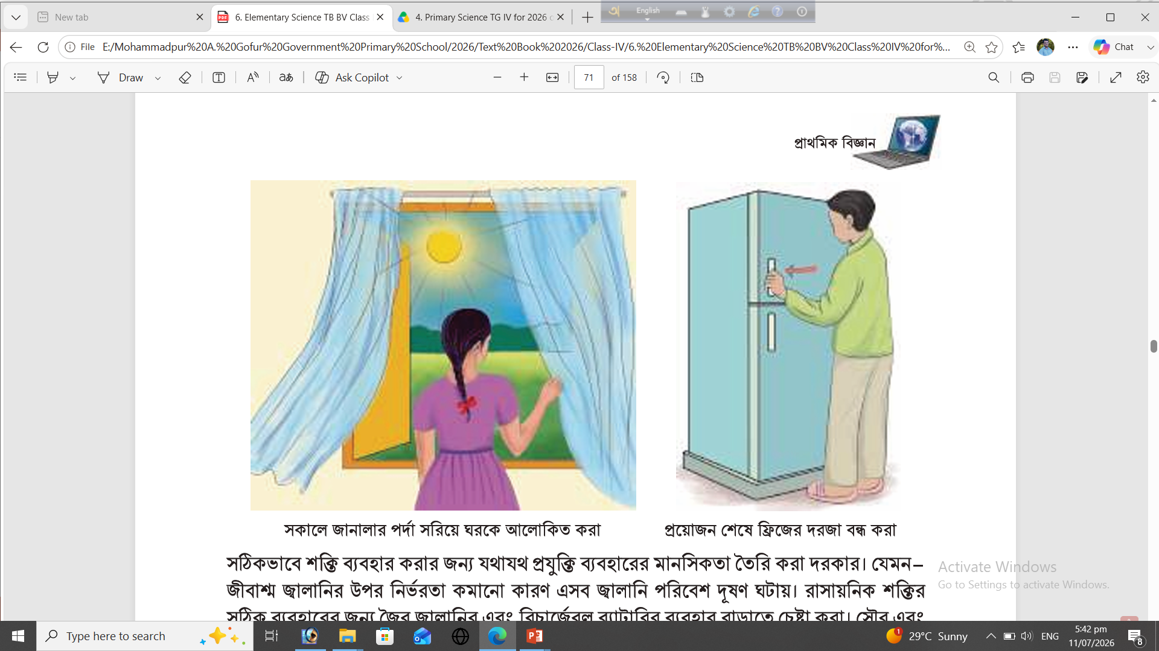
ছবিতে আমরা কি কি দেখতে পাচ্ছি তা বলব।
সকালে জানারার পর্দা সরিয়ে ঘরকে আলোকিত করা

Slide 11
ছবিতে আমরা কি কি দেখতে পাচ্ছি তা বলব।
প্রয়োজন শেষে ফ্রিজের দরজা বন্ধ করা।

Slide 12
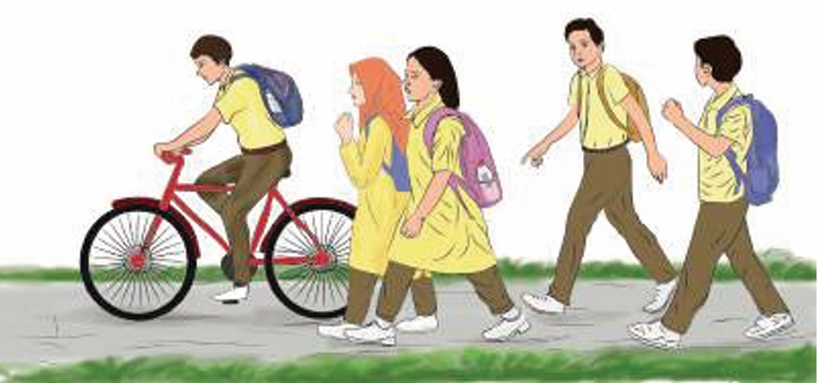
ছবিতে আমরা কি কি দেখতে পাচ্ছি তা বলব।
শক্তির যথাযথ ব্যবহারে পরিবেশ বান্ধব আচরণ

Slide 13
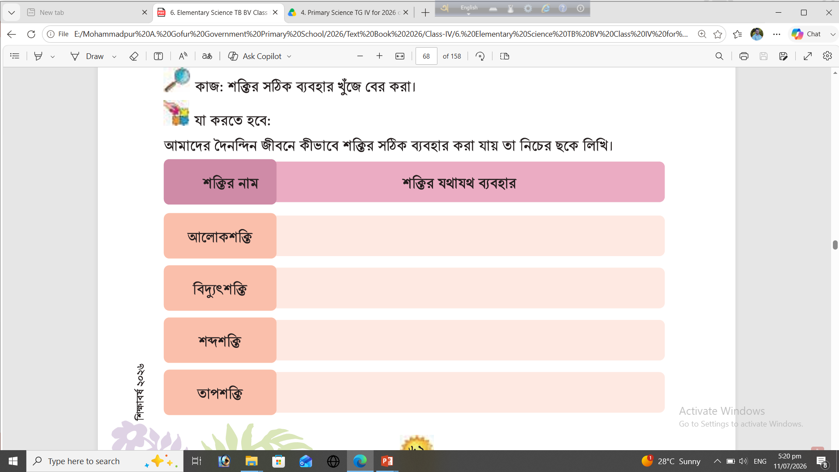
শিক্ষার্থীরা ৪টি দলে ছকে লিখবে। প্রত্যেক দল থেকে ১ জন করে দলীয় কাজ উপস্থাপন করবে।
সূর্যের আলোয় ঘরকে আলোকিত করা।
অপ্রয়োজনে বাতি জ্বালিয়ে না রাখা।
চার্জ দেয়া শেষ হলে মোবাইল চার্জারের বৈদ্যুতিক সংযোগ খুলে রাখা।
সাধারণ বাল্ব ব্যবহার না করে শক্তি সাশ্রয়ী বাল্ব ব্যবহার করা।
অপ্রয়োজনে হর্ন না দেয়া।
অনেক জোরালো শব্দে গান না বাজানো।
চুলা অযথা জ্বালিয়ে না রাখা।
ফ্লাস্কে গরম পানি রাখা।

Slide 14
ঘটনা | শক্তির দায়িত্বশীল ব্যবহার
তুমি ক্লাসরুম ছেড়ে যাওয়া সর্বশেষ শিক্ষার্থী
কম্পিউটার বা ল্যাপটপ ব্যবহার শেষ হয়েছে
অপ্রয়োজনে গ্যাসের চুলা জ্বলছে
বাসার ছাদে পানির ট্যাংক থেকে পানি উপচে পড়ছে।
ক্লাসরুমের লাইট, ফ্যান, এসিসহ সকল বৈদ্যুতিক যন্ত্রপাতি বন্ধ করে যাওয়া।
কম্পিউটার বা ল্যাপটপ বন্ধ করে রাখা।
প্রয়োজন শেষে সাথে সাথে গ্যাসের চুলা বন্ধ করা।
পানি উত্তোলনের মোটর বন্ধ করা।

Slide 15
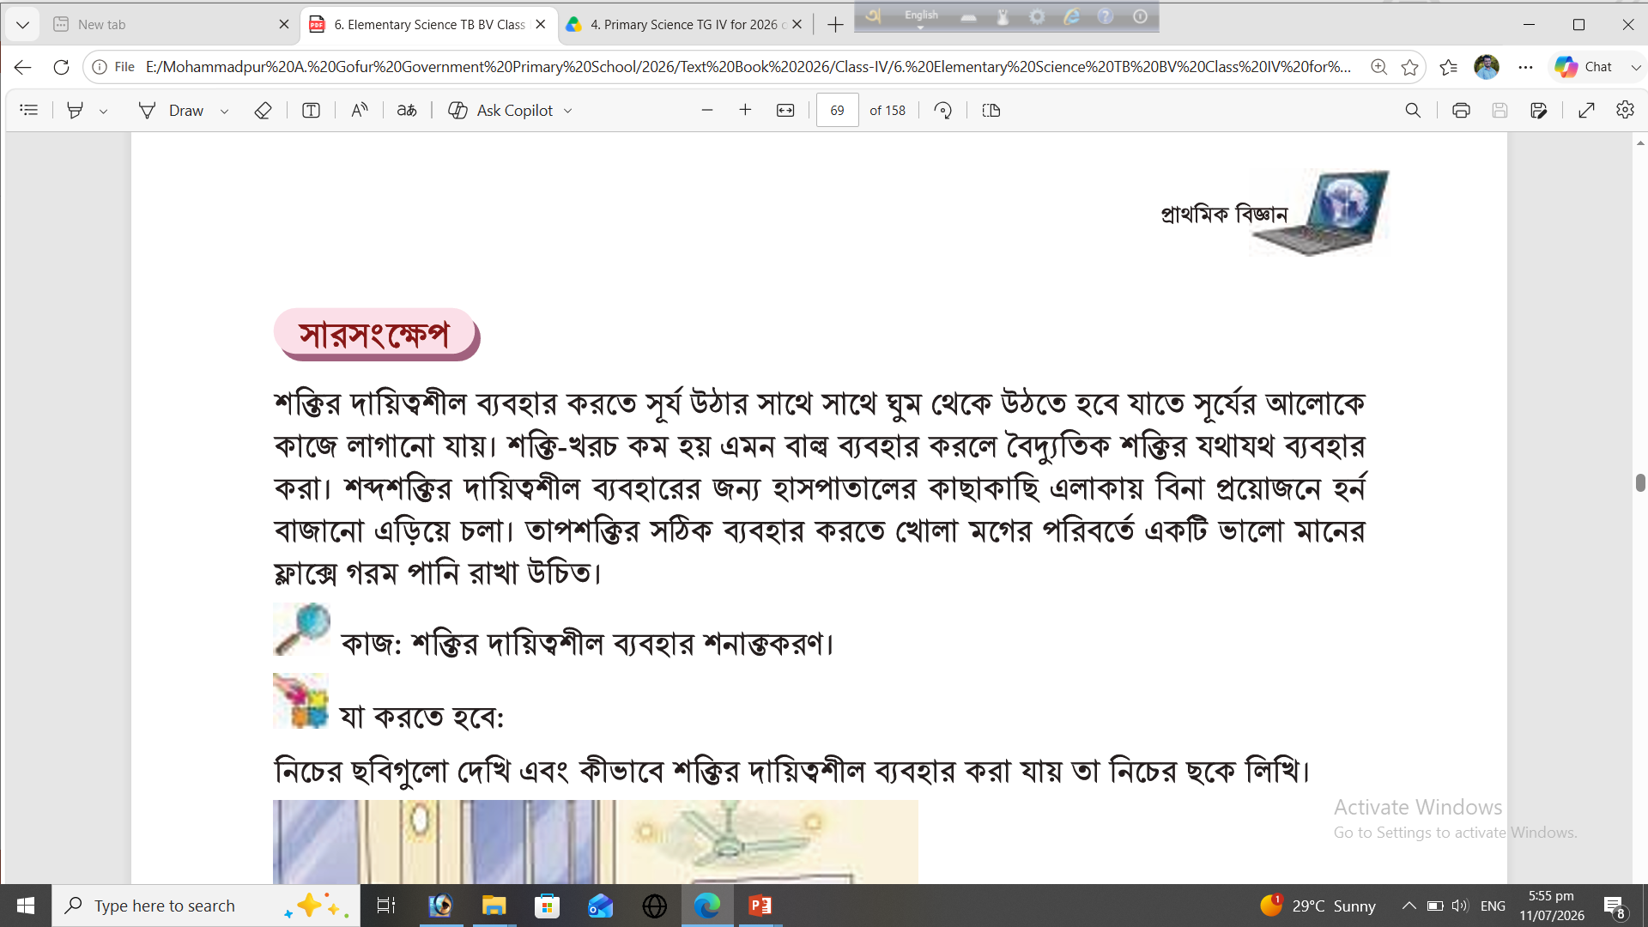
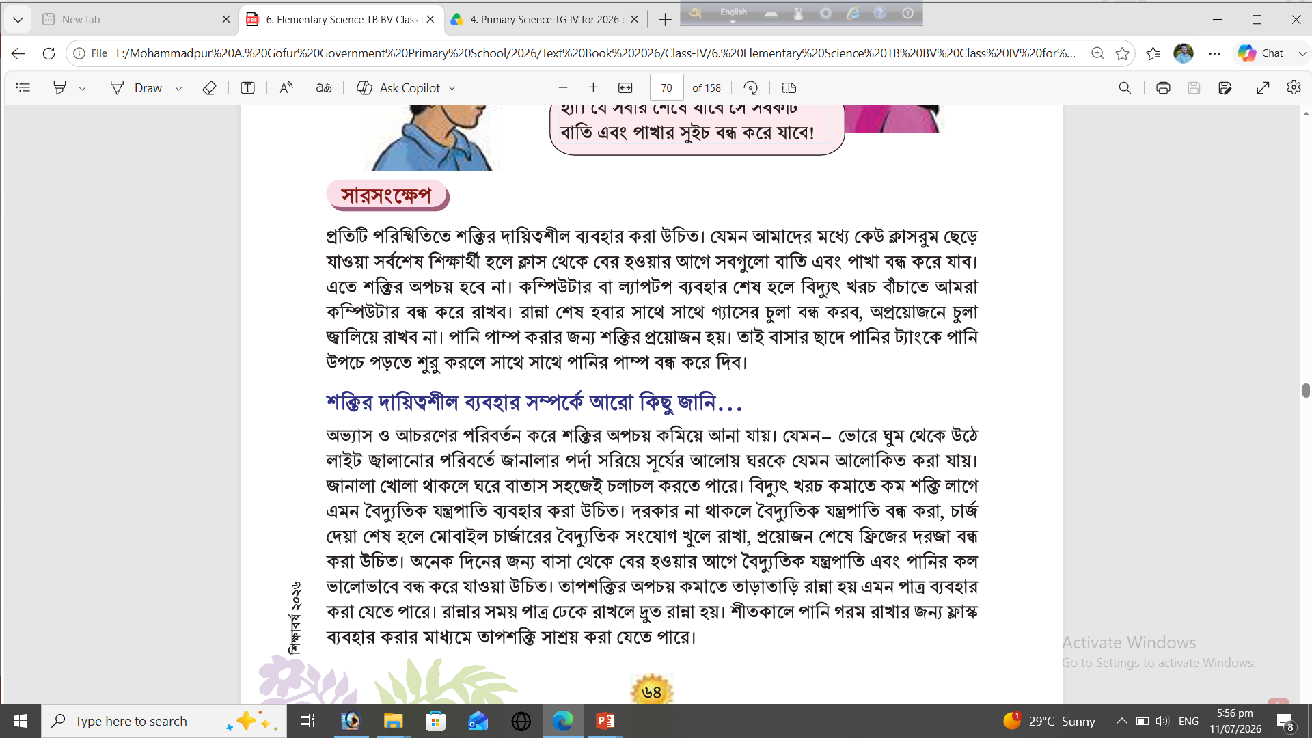

Slide 17
প্রশ্নঃ-১। কিভাবে শক্তির যথাযথ ব্যবহার করা যায়?
উত্তরঃ
অপ্রয়োজনে বাতি জ্বালিয়ে না রাখা, অপ্রয়োজনে হর্ন না দেয়া, জোরালো শব্দে গান না বাজানো. চুলা অযথা জ্বালিয়ে না রাখা ইত্যাদি।
প্রশ্নঃ-২। তুমি ব্যক্তিগতভাবে কিভাবে শক্তির সাশ্রয় করতে পারো?
উত্তরঃ
ব্যক্তিগত গাড়ির বদলে গণপরিবহন, সাইকেল ব্যবহার, পায়ে হেঁটে।
প্রশ্নঃ-৩। অভ্যাস ও আচরণের মাধ্যমে কীভাবে শক্তির অপচয় কমানো যায়?
উত্তরঃ
ভোরে ঘুম থেকে লাইট জ্বালানোর পরিবর্তে জানালার পর্দা সরিয়ে, মোবাইল চার্জ দেয়া শেষে চার্জার প্লাগ থেকে খুলে রেখে, প্রয়োজন শেষে ফ্রিজের দরজা বন্ধে রেখে, ব্যবহার শেষে পানির কল ভালোভাবে বন্ধ রেখে।

Slide 18
দৈনন্দিন জীবনে শক্তির দায়িত্বশীল ব্যবহার করতে কী কী করা উচিত?

